Slide 1

News_ight
뉴스 자동 분류 및 토픽 요약 서비스
2019-05-23
김현호
노성문
백승현
안성윤
#장정훈

Slide 2





News_ight
목차
프로젝트 개요
웹 페이지 시연
처리 단계
개선 방안 및 기대효과
참고문헌
QnA
Newsight
News_ight
Media service
뉴사이트(Newsight)는 뉴스 자동 분류 및 토픽 요약 서비스다.
Owner : Team Newsight
Date Launched : May 23, 2019
Type of site : Web search engine
Written in : Python
People also search for

Slide 3
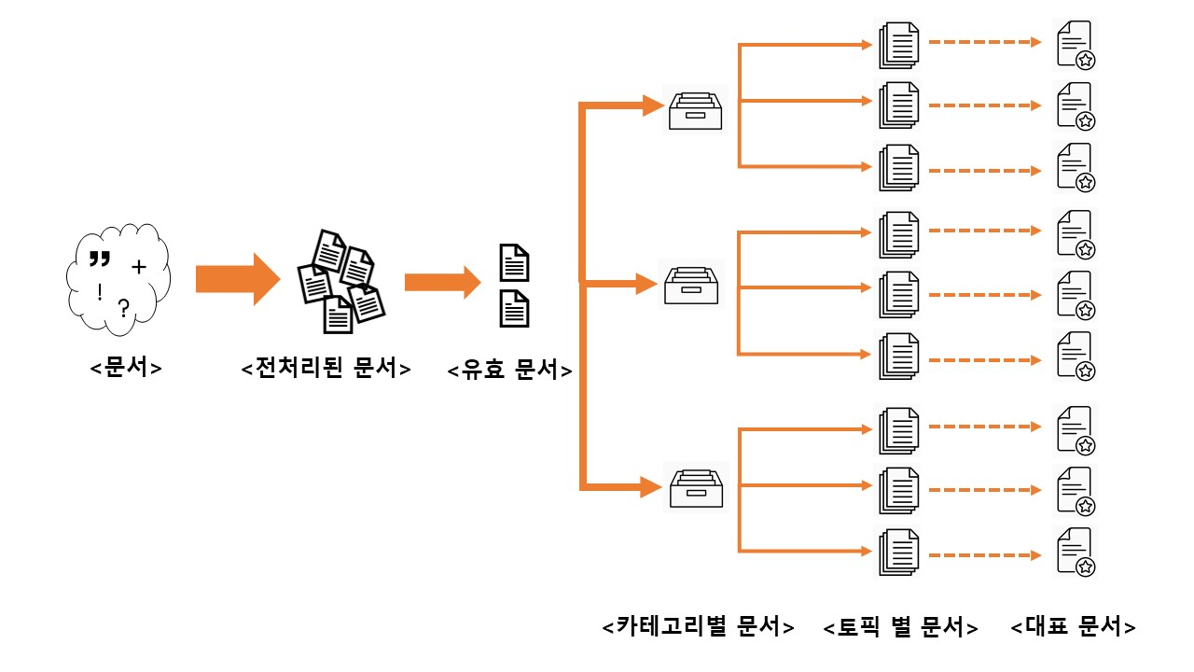
News_ight
프로젝트 개요 – 주요기능
2단계(카테고리, 토픽) 자동 분류
토픽별 대표 기사 추출
시각화

Slide 4




News_ight
프로젝트 개요 – 유사 서비스
AS-IS
미분류 카테고리
중복 기사
요약 필요
News_ight
TO-BE
자동 분류
대표기사 추출
시간순 정렬

Slide 5
News_ight
가즈아
프로젝트 개요
웹 페이지 시연
처리 단계
개선 방안 및 기대 효과
참고문헌
QnA
Newsight
News_ight
Media service
뉴사이트(Newsight)는 뉴스 자동 분류 및 토픽 요약 서비스다.
Owner : Team Newsight
Date Launched : May 23, 2019
Type of site : Web search engine
Written in : Python
People also search for

Slide 6
News_ight
처리단계
프로젝트 개요
웹 페이지 시연
처리 단계
개선 방안 및 기대 효과
참고문헌
QnA
Newsight
News_ight
Media service
뉴사이트(Newsight)는 뉴스 자동 분류 및 토픽 요약 서비스다.
Owner : Team Newsight
Date Launched : May 23, 2019
Type of site : Web search engine
Written in : Python
People also search for

Slide 7









News_ight
처리 단계
전처리
유효문서 추출
카테고리 할당
토픽 할당
대표문서 추출
ㄱㄱ !
전처리
유효문서 추출
카테고리 할당
토픽 할당
대표 문서 추출
<문서>
<전처리된 문서>
<유효 문서>
<카테고리별 문서>
<토픽 별 문서>
<대표 문서>

Slide 8
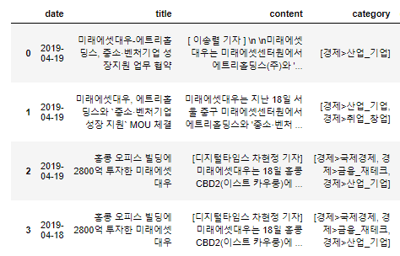
News_ight
처리 단계 – 데이터
검색어 : 미래에셋대우, 삼성전자, SK, 쏘카, 카카오
데이터 크기 : 검색어 당 10,000건
Bigkinds
Media service
빅카인즈(Bigkinds)는 한국언론진흥재단의 뉴스데이터 분석 서비스다.
Owner : 한국언론진흥재단
Year Launched : 2017
Type of site : Web search engine
People also search for
News_ight

Slide 9

News_ight
처리 단계 – 전처리
전처리
유효문서 추출
카테고리 할당
토픽 할당
대표문서 추출
[검사, 확인, 검출…]
확인
‘뉴사이트 넘모 좋흔 사이트에효!’
[뉴사이트, 사이트]

Slide 10
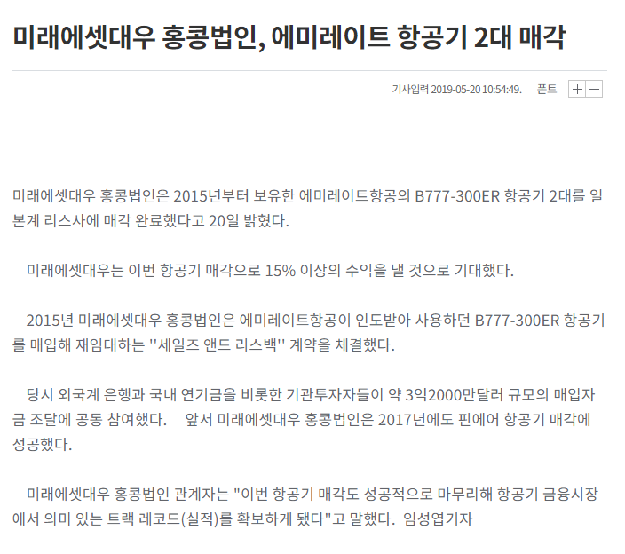
News_ight
처리 단계 – 유효문서 추출
전처리
유효문서 추출
카테고리 할당
토픽 할당
대표문서 추출

Slide 11
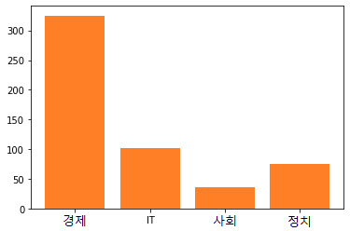
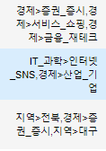
News_ight
처리 단계 – 카테고리 할당
전처리
유효문서 추출
카테고리 할당
토픽 할당
대표문서 추출
경제
IT
지역

Slide 12
News_ight
처리 단계 – 토픽 할당
토픽 수를 몰라요
실시간으로 서비스하고 싶어요
뭘로 검색하던 분류가 잘됐으면해요
군집 수 지정 불필요
빠른 처리속도
최소 파라메터
전처리
유효문서 추출
카테고리 할당
토픽 할당
대표문서 추출
OPTICS
DBSCAN
COMMUNITY DETECTION
LSA
LDA
Spherical KMeans
KMeans

Slide 13
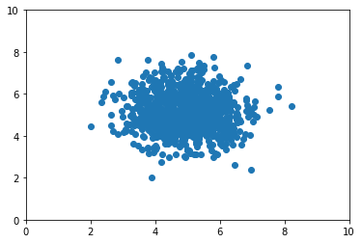
News_ight
처리 단계 – 토픽 할당
KMeans
Spherical KMeans
전처리
유효문서 추출
카테고리 할당
토픽 할당
대표문서 추출
Word 1
Word 0

Slide 14
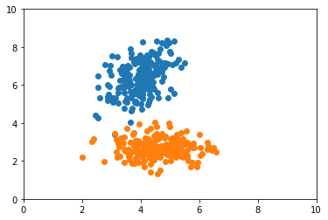
News_ight
처리 단계 – 토픽 할당
Latent Semantic Analysis (LSA)
전처리
유효문서 추출
카테고리 할당
토픽 할당
대표문서 추출
Latent Dirichlet Allocation (LDA)
PC2
PC1
Word 1
Word 0

Slide 15
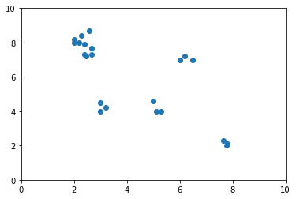
News_ight
처리 단계 – 토픽 할당
DBSCAN
Epsilon, Min_samples
군집수를 정할 필요가 없음
외상치를 제거
전처리
유효문서 추출
카테고리 할당
토픽 할당
대표문서 추출
Min_samples = 4
Word 1
EPS
Word 0

Slide 16
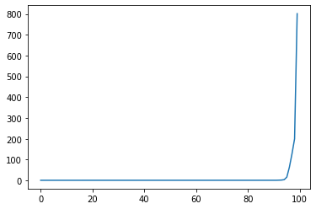
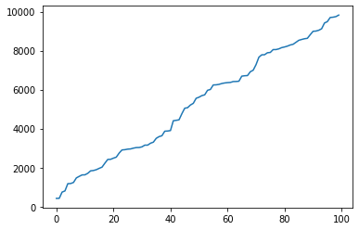
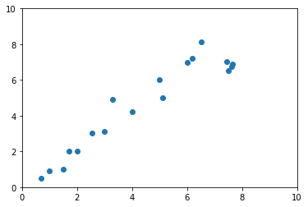
News_ight
처리 단계 – 토픽 할당
DBSCAN
전처리
유효문서 추출
카테고리 할당
토픽 할당
대표문서 추출
WORD 1
Best eps
4번째로 가까운 노드와의 거리
WORD 1
노드 번호
WORD 0

Slide 17
News_ight
처리 단계 – 토픽 할당
OPTICS
Epsilon, 군집수를 정할 필요가 없음
부분마다 Epsilon을 다르게 설정
공간의 밀도가 다른 군집들이 존재해도 군집화할 수 있다.
전처리
유효문서 추출
카테고리 할당
토픽 할당
대표문서 추출
Min_samples = 4
Word 1
Word 0

Slide 18
News_ight
처리 단계 – 토픽 할당
OPTICS
Epsilon, 군집수를 정할 필요가 없음
부분마다 Epsilon을 다르게 설정
공간의 밀도가 다른 군집들이 존재해도 군집화할 수 있다.
전처리
유효문서 추출
카테고리 할당
토픽 할당
대표문서 추출
Min_samples = 4
Word 1
Word 0

Slide 19
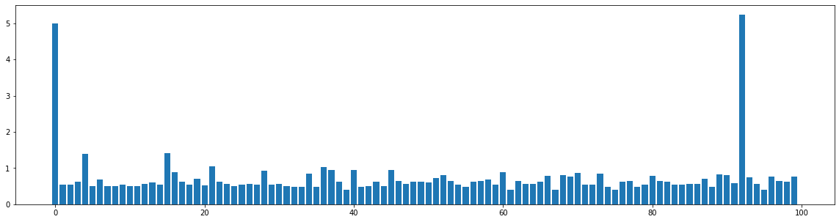
News_ight
처리 단계 – 토픽 할당
OPTICS
Epsilon, 군집수를 정할 필요가 없음
부분마다 Epsilon을 다르게 설정
DBSCAN보다 외상치를 덜 엄격하게 체크함
전처리
유효문서 추출
카테고리 할당
토픽 할당
대표문서 추출
Reachability distance
Reachability distance
Core distance
Reachability distance
노드

Slide 20
News_ight
처리 단계 – 대표문서 추출
Top-N
전처리
유효문서 추출
카테고리 할당
토픽 할당
대표문서 추출
키워드
BM25
Top BM25 score

Slide 21




News_ight
처리 단계 – 대표문서 추출
전처리
유효문서 추출
카테고리 할당
토픽 할당
대표문서 추출
21

Slide 22
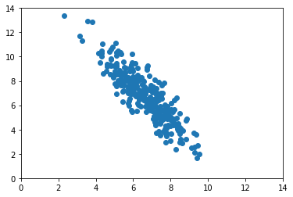
News_ight
처리 단계 – 대표문서 추출
SVD
전처리
유효문서 추출
카테고리 할당
토픽 할당
대표문서 추출
Word 1
LDA
Word 0
단어 | Topic 0 | Topic1
매수 | 0.9 | 0.1
로봇 | 0.2 | 0.8
Topic 0
Topic 1
22

Slide 23
News_ight
개선방안 및 기대효과
유효 문서 추출
유의어 처리
카테고리 할당
성능 검증
전처리
유효문서 추출
카테고리 할당
토픽 할당
대표문서 추출
+
감정분석
SWOT
23

Slide 24
News_ight
참고문헌
[1] Mihael Ankerst, Markus M. Breunig, Hans-Peter Kriegel, Jörg Sander , “OPTICS: Ordering Points To Identify the Clustering Structure”, ACM SIGMOD’99 Int. Conf. on Management of Data, Philadelphia PA, 1999
[2] Nadia Rahmah and Imas Sukaesih Sitanggang , “Determination of Optimal Epsilon (Eps) Value on DBSCAN Algorithm to Clustering Data on Peatland Hotspots in Sumatra”, 2016 IOP Conf. Ser.: Earth Environ. Sci. 31 012012, 2016
[3] Robertson, Stephen; Zaragoza, Hugo, The Probabilistic Relevance Framework: BM25 and Beyond (PDF). NOW Publishers, Inc. ISBN 978-1-60198-308-4, 2009
24

Slide 25
News_ight
QnA
감사합니다

Slide 26
News_ight
QnA – 시간 복잡도
Kmeans
O ( n*k*d*I)
n : rows
d : cols
k : clusters
i : iterations
LSA
O(min(m*n^2, n*m^2))
m : rows
n : cols
LDA
O(n * d^2) ~ O(n^3)
n : rows
d : cols
DBCAN
O(n*logn) ~ O(n^2)
OPTICS
O(n*logn) ~ O(n^2)
일반적으로 DBSCAN 보다 1.6배 느림
Community detection
NP-Class
O(n^2) 이상

